Slide 1
НАСТАВНИ ПРЕДМЕТ-ПРОТЕТИКА И ОРТОТИКА
Предавање IX
Протетичка рехабилитација код ампутација доњег екстремитета, фазе протетичке рехабилитације, преампутациона фаза, постампутациона фаза, постампутационе резидуе, процена подобности пацијента за протетисање.
проф.др Милорад Јеркан

Slide 2
ПРОТЕТИЧКА РЕХАБИЛИТАЦИЈА КОД АМПУТАЦИЈА ДОЊИХ ЕКСТРЕМИТЕТА
Ова рехабилитација је комплексан процес који подразумева оспособљавање болесника за живот након ампутације доњих екстремитета.
Она се спроводи у циљу смањења последица које се јављају како на психичком и физичком, тако и на социјалном плану, те она треба да омогућу укључивање таквог пацијента у животне активности које је обављао пре ампутације.
Оно што је примарни задатак протетичке рехабилитације јесте надокнада ампутираног екстремитета одговарајућом протезом, као и оспособљавање пацијента за њену употребу.
Тако ова рехабилитација омогућава и развијање осталих способности пацијента са ампутацијом.

Slide 3
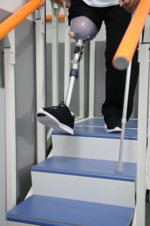
Трајање протетичке рехабилитације није стриктно одређено, већ зависи од способности и могућности пацијента, али у највећем броју случајева износи од 100-120 дана.
ФАЗЕ ПРОТЕТИЧКЕ РЕХАБИЛИТАЦИЈЕ:
ПРЕАМПУТАЦИОНА ФАЗА
ПОСТАМПУТАЦИОНА ФАЗА
ПРОЦЕНА ПОДОБНОСТИ ПАЦИЈЕНТА ЗА ПРОТЕТИСАЊЕ
ПРЕДПРОТЕТИЧКА ФАЗА
ПРОТЕТИЧКА ФАЗА

Slide 4
I ПРЕАМПУТАЦИОНА ФАЗА
Ова фаза се спроводи само кд пацијента са неким обољењима код којих је било времена да се ампутација благовремено испланира, те и психофизичка припрема која болеснику помаже да се помири са предстојећим губитком, јер свака ампутација представља веома тежак психички стрес и физички губитак за пацијента.
Ова припрема има за циљ да пацијенту објасни значај ампутације која ће му спасити живот и да ће током протетичке рехабилитације добити протезу која ће му заменити изгубљени екстремитет и омогућити ход и повратак свакодневном животу.
Уколико се ради о радно активном пацијенту, треба му се објаснити да његова егзистенција неће бити угрожена, те да ће он моћи да обавља своје радне активности било на свом радном месту, било на неком другом које ће бити адекватно за њега.

Slide 5
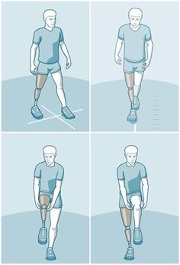
Потребно је извршити укључивање пацијената у преоперативну припрему за наставак протетичке рехабилитације након изведене ампутације, што се изводи у центрима за рехабилитацију, а при томе је неоходно извођењеодговарајућих вежби:
Вежбе дисања у циљу сагледавања правилног дисања
Вежбе опште кондиције
Вежбе за очување обима покрета у свим зглобовима екстремитета
Вежбе за јачање мишића горњих екстремитета
Вежбе за јачање мишића доњег здравог екстремитета и вежбе статичке контракције за болесни део екстремитета
Увежбавање трансфера
Вежбе хода са штакама и другим помагалима

Slide 6
II ПОСТАМПУТАЦИОНА ФАЗА
СА ОВОМ ФАЗОМ ЗАПОЧИЊЕ СЕ ВЕЋ ПРВОГ ДАНА ПО УРАЂЕНОЈ АМПУТАЦИЈИ.
То је рана постоперативна фаза и код ње се третман спроводи у складу од узрока ампутације, старости и општег стања пацијента.
Код млађих пацијената где циркулација није угрожена, а они су доброј физичкој кондицији, прво задатак је обрада ране и превенција контрактура у циљу што ранијег протетисања болесника.
Код старијих пацијента код којих је узрок ампутације неко васкуларно обољење, или су у питању оболели од дијатесе, постоји могућност настанка раних компликација (венска стаза, бронхопнеумонија, декубитуси..) опасних по живот што захтева мбилизацију екстремитета већ првог или другог дана.

Slide 7
Као што је већ у ранијим предавањима речено, али није на одмет да се подсетимо:
АМПУТАЦИЈА ПРЕДСТАВЉА ХИРУШКИ ЗАХВАТ ТОКОМ КОЈЕ ДОЛАЗИ ДО ПРЕКИДА КОНТИНУИТЕТА КОЖЕ, НЕРАВА, КРВНИХ СУДОВА, ЛИМФНИХ СТРУКТУРА, КОСТИЈУ И МИШИЋА.
При томе се на новонасталом патрљку могу јавити следећи поремећаји:
ЕДЕМ
КОНТРАКТУРЕ
ПОСТАМПУТАЦИОНЕ РЕЗИДУЕ
ФАНТОМ СЕНЗАЦИЈА

Slide 8
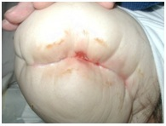
ЕДЕМ
Едем се јавља на доњем екстремитету, јер долази до ремећења циркулације крви и лимфе, што утиче на притисак у крвним судовма и у околним меким ткивима патрљка и доводи до настанка истог. Да би дошло до његовог повлачења морају се применити следеће мере:
Бандажирање патрљка применом еластичног завоја
Бандажирање патрљка гипс бандажом
Правилно позиционирање ампутационог патрљка
Масажа парљка глађењем мануелном масажом
Неке процедуре физикалне терапије (анодна галванизација, електрофореза лекова, интеферентна струја, ласеротерапија, магнетотерапија ...)
Кинезитерапија

Slide 9
2. КОНТРАКТУРЕ
Оне настају услед несинхронизације флексионе и екстензионе групе мишића, где доминирају флексорни мишићи што у даљем току доводи до настанка флексионих контрактрура. Рад на њиховим превенцијама у виду вежби започиње у овог фази рехабилитације, а главни третман већ створених контрактура спроводи се током IV фазе протетичке рехабилитације, тј. код претпротетичке припреме.
У циљу спречавања контрактура врши се постављање патрљка у корективни положај.
Koд натколене ампутације, натколени патрљак се поставља у положђај потпуне екстензије кука и адукције уз додатни спољашњи притисак или се пацијент поставља у потрбушну положај лежања, јер је овај патрљак склон развоју флексионе и адукционе контрактуре.
Код потколене ампутације, патрљак се поставља у положај потпуне екстензије у колену чиме се спречава развој флексионе контрактуре. За то се може користити Крамерова шина.
Такође се увежбава и окретање у постељи, седење у кревету и на ивици кревета с тим да се те вежбе услед болне осетљивости патрљка веома пажљиво дозирају.
Не мање битно, али на крају, у овој фази треба пацијента што више охрабривати да прихати свој патрљак, да га додирује, а не да га сматра туђим. То помаже пацијенту да прихвати новонасталу ситуацију, да је прихвати и надаље да учествује у протетичкој рехабилитацији.

Slide 10
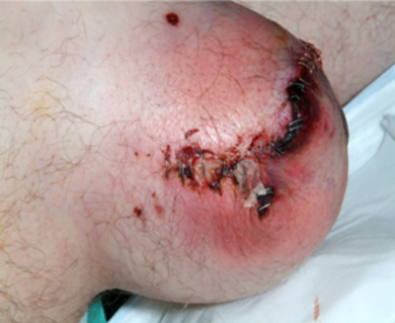
3.Постампутационе резидуе
Оне настају у нивоу ампутационог патрљка, отежавајући ток протетичке рехабилитације.
ПОСТАМПУТАЦИОНЕ РЕЗИДУЕ СУ:
Ожиљци
Остеофити
Инфекције
Неуриноми
Свежи кожни трансплатати

Slide 11
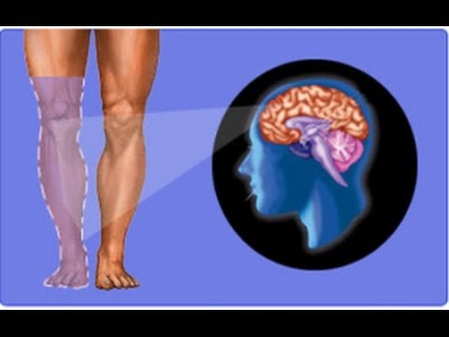
Фантом сензација
Подразумева осећање пацијента да ектремитет иако није ту и даље постоји, те га он пипа и сматра да је ту.
То осећање пацијента може да га прати током целе протетичке рехабилитације, током које га и треба уверити да га заиста нема и да ће добити протезу која ће тај део заменити.
Уколико осећај постојања недостајућег екстремитета прати и осећај бола, онда говоримо и о ФАНТОМСКОМ БОЛУ, односно о фантомском уду. Тај бол може бити готово неподношљив у тој мери да се морају примењивати и јачи медикаментозни препарати како би отклонили тегобе.
Овде велику улогу имају психијатар и психолог, али и сви остали чланови рехабилитационог тима, који пацијенту треба да помогну да превазиђе овај поремећај.

Slide 12
III ПРОЦЕНА ПОДОБНОСТИ ПАЦИЈЕНТА ЗА ПРОТЕТИСАЊЕ
Ово је трећа фаза у којој се процењују могућности пацијента да прихвати протезу и да је користи у свом раду и животу.
Када се процене способности пацијента од стране рехабилитационог тима, прелази се на даљу фазу и то је претпротетичка фаза.
Данас се водимо мишљењем да су сви пацијенти са ампутацијама доњих екстремитета погодни за протетисање, осим у случајевима када пацијент не жели да прихвати новонасталу ситуацију и да носи протезу.
Када се ради о ампутацијама код деце треба што пре започети са протетисањем будући да деца све брже прихватају, очекује се да ће тако и прихватити протезу, јер добијање нвог дела тела утиче позитивно и на психу детета.

Slide 13
Током процене подобности пацијента тимски се изводи евалуација психичких и функционалних могућности на основу чега се касније изводе закључци о сваком болеснику појединачно.
ОБЈЕКТИВНИ УСЛОВИ ЗА КОРИШЋЕЊЕ ПРОТЕЗЕ ЗА ДОЊЕ ЕКСТРЕМИТЕТЕ:
Узраст пацијента
Опште стање пацијента
Мотивисаност и сарадња пацијента
Конституција пацијента
Стање патрљка
Психичко стање пацијента

Slide 14
УЗРАСТ ПАЦИЈЕНТА
Сматра се да године нису контраиндикација за протетисање болесника, те да се у сваком животном добу може спровести протетисање пацијента.
У смислу година, разматрају се функционални потенцијали који постоје код пацијента са ампутацијом, при чему се посебно сагледава и психичко стање и мотивисаност старих особа да добију протезу.

Slide 15
ОПШТЕ СТАЊЕ ПАЦИЈЕНТА
Добро опште здравствено стање пацијента након ампутације јесте услов за протетисање, посебно код старијих особа код којих се процењује стање најважнијих органа и система и то кардиоваскуларног и респираторног система пре свега, јер је утрошак кисеоника већи код пацијената који користе протезу, а и срце има веће захтеве него што је то случај код здравих особа.
Повећање утрошка кисеоника код особа за коришћење протеза:
9% код особа са потколеном протезом
49% код пацијената са натколеном протезом
280% код пацијената са обостраном натколеном протезом
Поред ових наважнијих, сагледавају се и фукнције бубрежног, дигестивног и нервног система.
Неуролошка обољења попут хемипареза, склероза или др. Јесу контраиндикације за протетисање пацијента.

Slide 16
ПСИХИЧКО СТАЊЕ ПАЦИЈЕНТА
Уколико је тренутно психичко стање пацијента задоваљавајуће, онда се сматра да ће и протетисање бити добро прихваћено.
У супротном, када је пацијент незадовољавајућег психичког стања, онда се протетисање не може спровести.
Контраиндикације за протетисање:
Депресија
Шизофренија
Постоперативна психоза
Психопатија

Slide 17
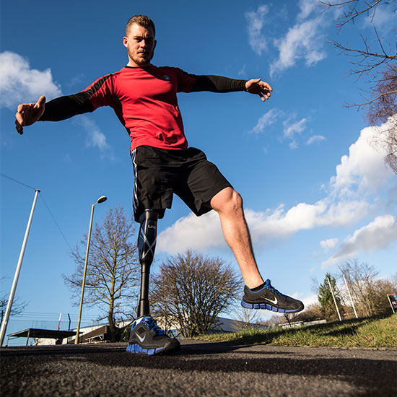
МОТИВАЦИЈА И САРАДЊА
Спремност на сарадњу са рехабилитационим тимом и мотивисаност на ту сарадњу омогућава добар ток рехабилитације и на крају само протетисање.
Одсуство спремности сарадње и мотивисаности указује на то протетисање неће проћи добро и да га не треба спроводити.

Slide 18
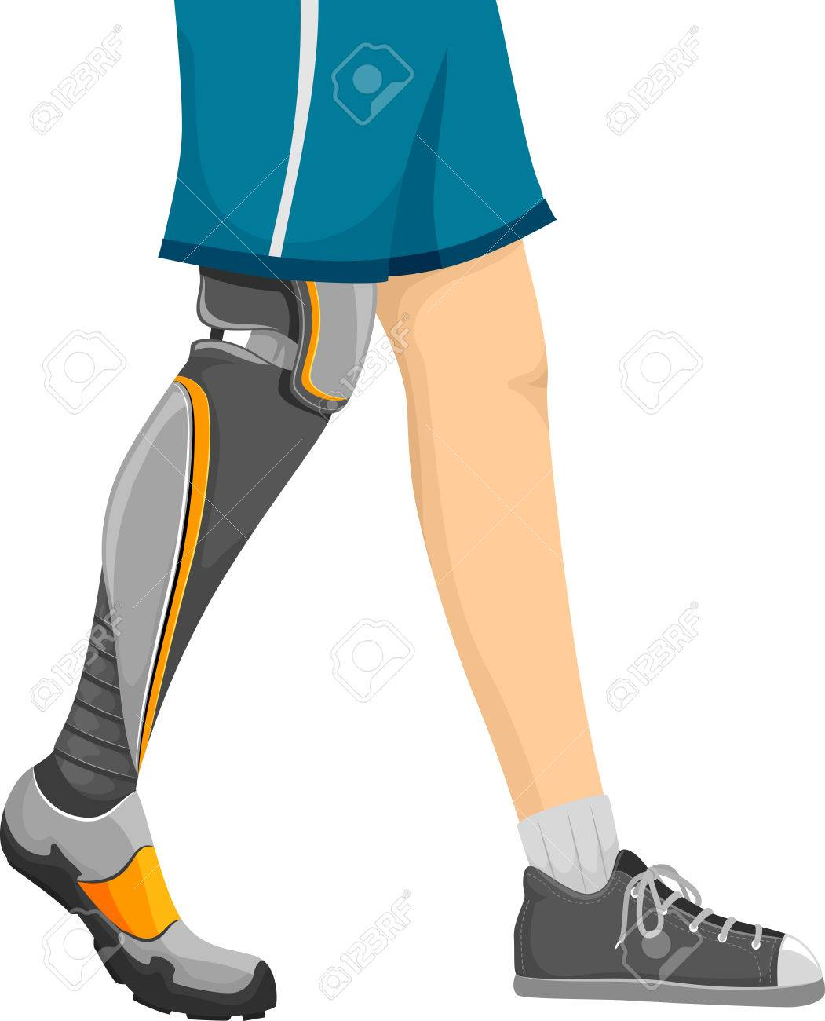
КОНСТИТУЦИЈА БОЛЕСНИКА
Конституција болесника може да има утицај на његово протетисање, јер се неки пацијенти сматрају неподобним.
Дебели пацијенти
Сувише мршави
Астенични пацијенти

Slide 19
СТАЊЕ АМПУТАЦИОНОГ ПАТРЉКА
Стање ампутационог патрљка такође се може сматрати ограничењем за протетисање, у смислу да кад је лоше стање патрљка онда неће ни доћи до протетисања.
При томе треба обратити пажњу на облик патрљак, дужину, трофичке промене, ранице, ожиљке итд.

Slide 20
НАРЕДНА ПРЕДАВАЊА
19.04.2019. ГОДИНЕ – XI Претпротетичка фаза, бандажирање патрљка, бандажирање натколеног и потколеног патрљка, кинезитерапију у току претпротетичке фазе, прописивање протезе.

Slide 21
ХВАЛА НА ПАЖЊИ!!! ☺

